Slide 1
Страна, открывшая путь в Космос.
Интегрированный урок – исследование по окружающему миру и технологии в 4 классе
Подготовил: учитель высшей квалификационной категории
МБОУ СОШ №11 г.о.Нальчик
Казанцева Е.И.

Slide 2
Урок подготовлен учителем высшей категории
Казанцевой Е.И.
Нальчик 2010 год

Slide 3
Где живёт человек?
Дом
Улица
Город
Республика
Страна
Планета Земля
Солнечная Система
?
?

Slide 4
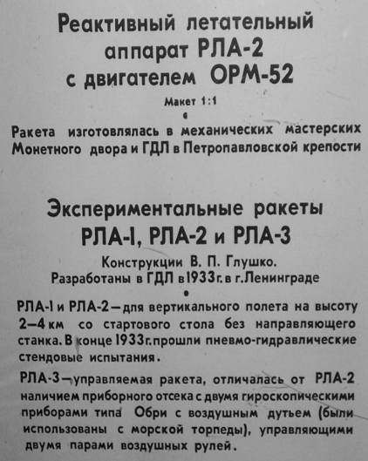
К.Э.Циолковский
В 1926 -1929г.г. русский учёный К.Циолковский разработал теорию полёта в космос.

Slide 5
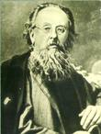
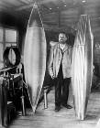
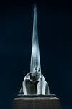

Константин Эдуардович Циолковский

Slide 6
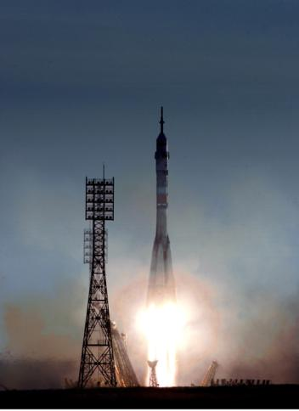
1949г. Запуск первой космической ракеты

Slide 7

1955г. Принятие решения о строительстве космодрома «Байканур»

Slide 8
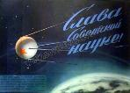
4 октября 1957г. Первый ракета-носитель вывел на орбиту первый искусственный спутник Земли «Спутник 1»

Slide 9
3 ноября 1957 года
Запуск второго искусственного спутника Земли с собакой Лайкой.

Slide 10
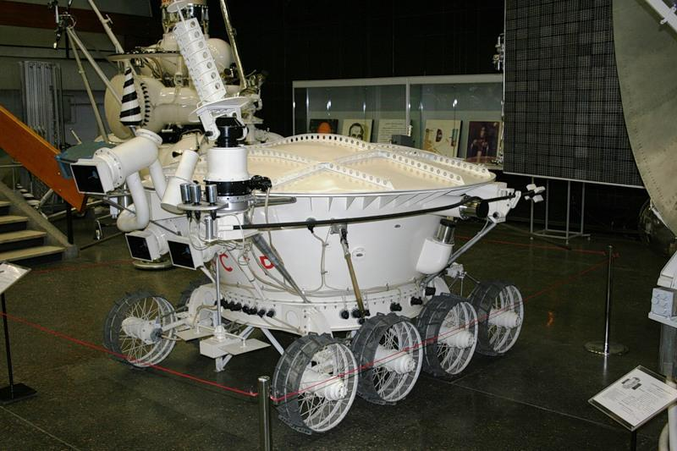
12 сентября 1959г. Автоматическая станция достигла поверхности Луны.

Slide 11
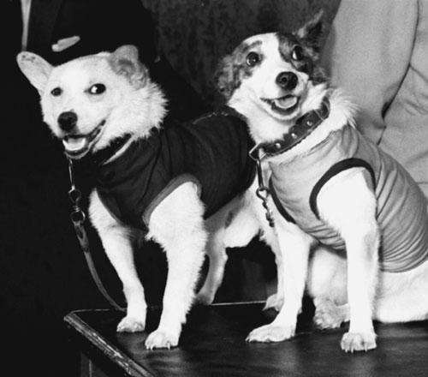
20 августа 1960г.Первый пилотируемый полёт
Первые космонавты – Белка и Стрелка.

Slide 12
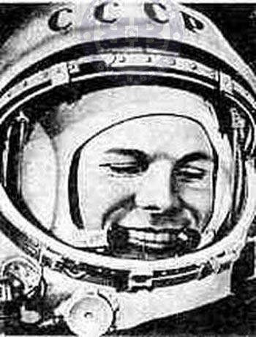
12 апреля 1961г. Полёт первого в мире космонавта.
Запуск первого в мире искусственного путника Земли ознаменовал начало космической эры. 12 апреля 1961г. С космодрома «Байканур» поднялся в небо космический корабль «Восток» с человеком на борту .
Юрий Алексеевич Гагарин, открывший дорогу в космос, облетел земной шар за 108 минут и совершил посадку в заданном районе.

Slide 13
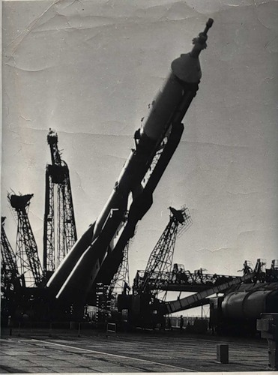
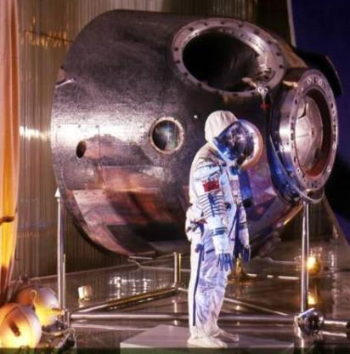

Slide 14
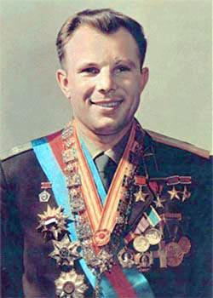
Ю.А.Гагарин
Родился 9 марта 1934г в семье крестьянина- беднякав г. Гжатск Смоленской области.После школы окончил Люберецкое ремесленное училище, Саратовский индустриальный техникум, учась в техникуме занимался в аэроклубе, где и привилась любовь к небу. Затем учился в Оренбургском высшем военно-авиационном училище.

Slide 15

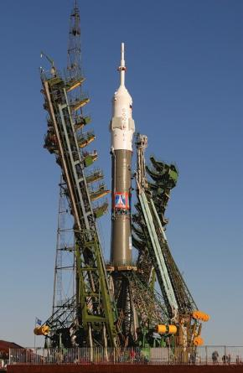
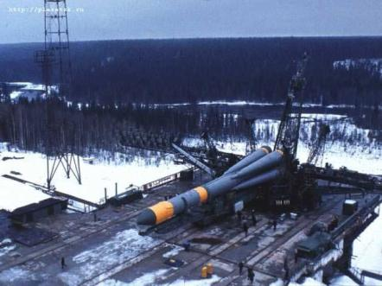
Подготовка к полёту

Slide 16
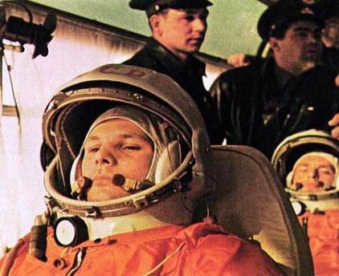
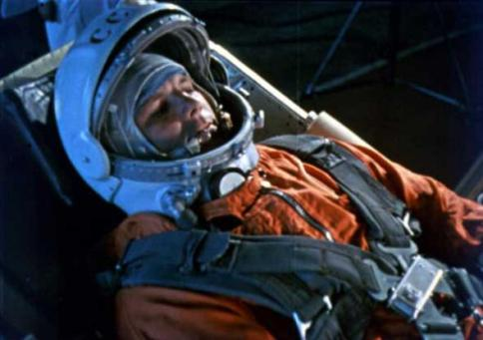
Поехали !

Slide 17
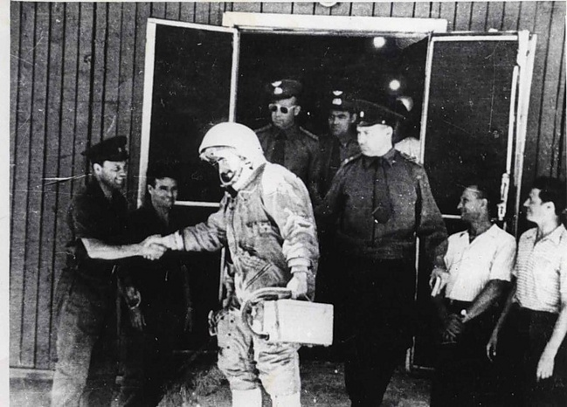
Встреча Гагарина на Земле.

Slide 18
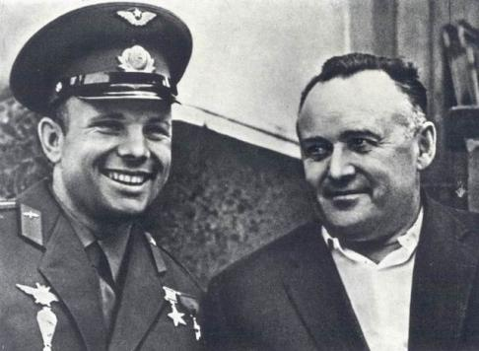
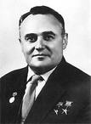
С.П.Королёв конструктор космического корабля.

Slide 19
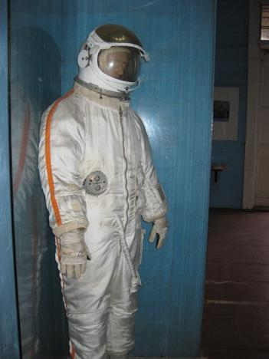
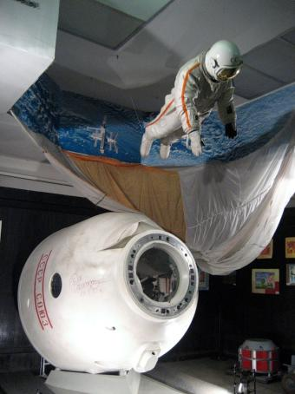
Скафандр космонавта

Slide 20
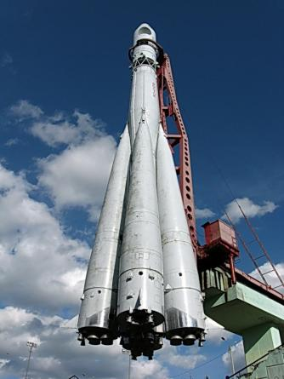
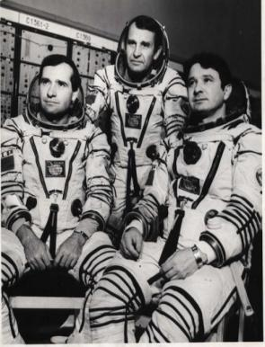
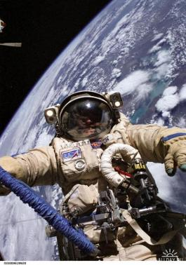

Slide 21
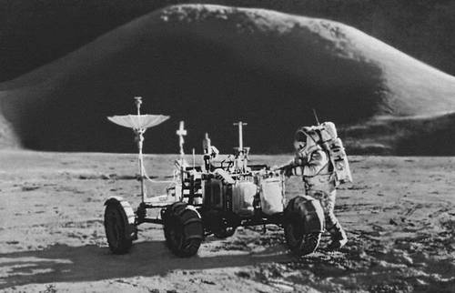
Высадка на Луну американскими космонавтами

Slide 22
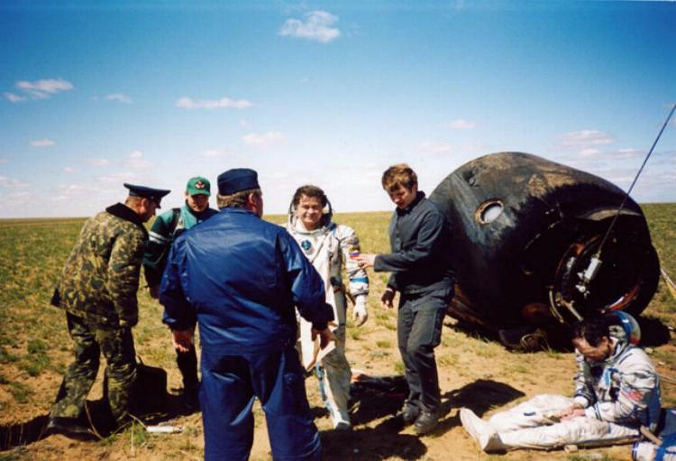
Встреча на Земле

Slide 23
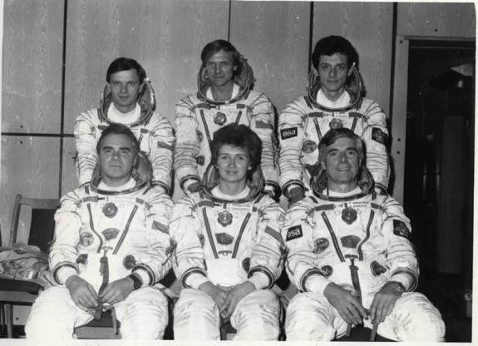
Совместный международный экипаж
Космонавтика сегодня это совместные полёты космонавтов со всех стран мира.

Slide 24
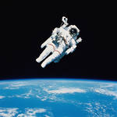
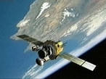
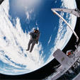
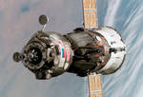
Космос сегодня

